Slide 1
LESOŠKOLKY Sázením stromů proti suchu
Albrechtce nad Orlicí 27.8. 2020
Učená společnost 9. dubna 2019 AVČR, Praha Národní třída 3
Opomíjená úloha vegetace v distribuci sluneční energie a utváření klimatu
Doc. RNDr. Jan Pokorný, CSc. a kol.
ENKI, o.p.s. Třeboň (www.enki.cz)

Slide 2
Sluneční energie
Slunce přestalo svítit, někdo zaclonil slunce – jak bude svět vypadat?
Kolik sluneční energie přichází za jasné oblohy
Ovlivňujeme distribuci sluneční energie v krajině, ve městě?
Jaký je rozdíl mezi teplotou asfaltu, trávníku, lesa za slunného počasí?
Rozdíl mezi stínem stromu a slunečníku.
Nahradí klimatizační zařízení stín stromu/lesa?
Kradou stromy, rybníky vodu?

Slide 3
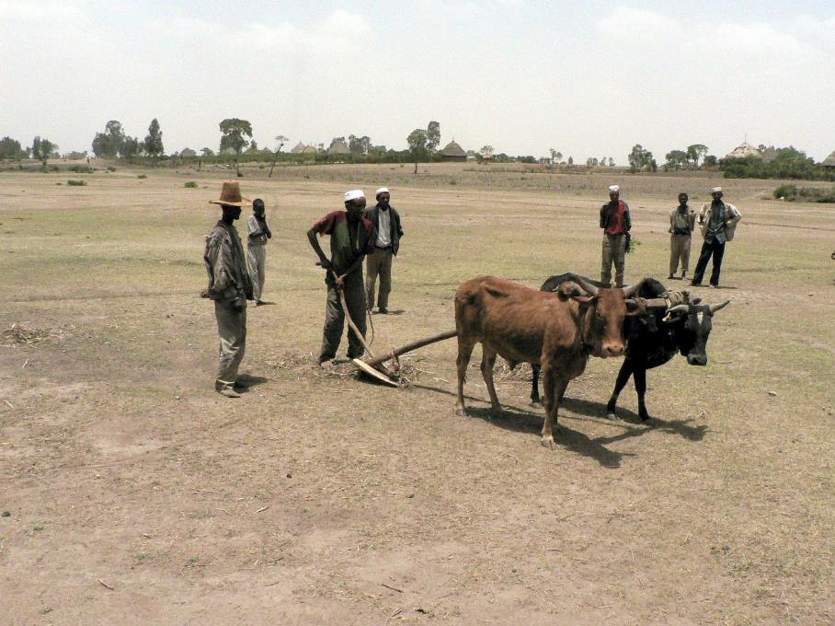
200 000km2 zemědělské půdy se ročně znehodnotí desertifikací. Je to následek špatného hospodaření s vodou. Foto Hesslerová

Slide 4
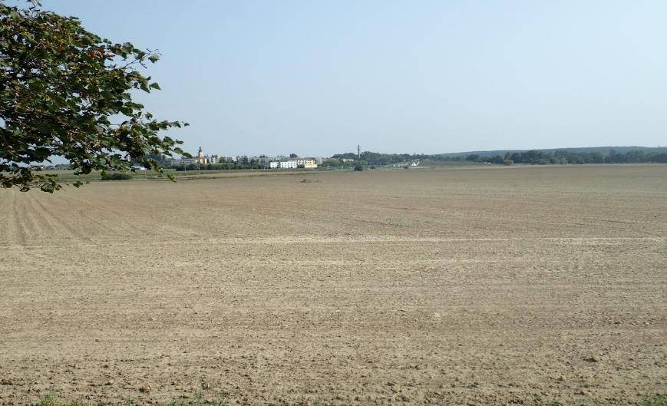
„Blata“ u Veselí nad Lužnicí

Slide 5
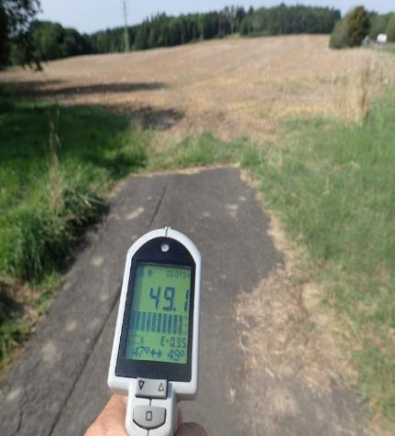
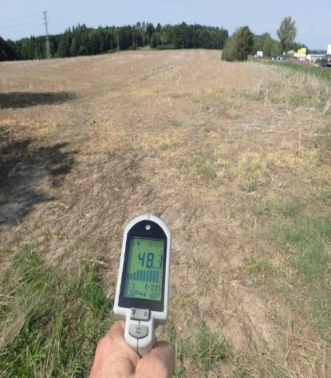
Benešovsko, 26.8. 2017, c.650Wm⁻² ohřátý vzduch vysušuje krajinu. Teplota sklizeného pole je jako teplota asfaltu 48 ºC
Odvodněná krajina bez vody se přehřívá

Slide 6
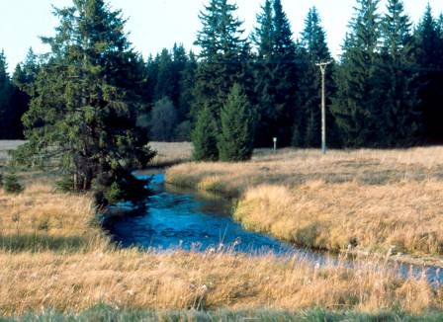
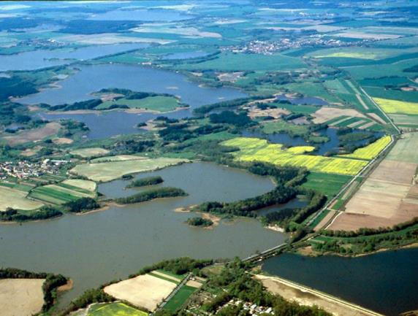
Krajina s vysokou hladinou
podzemní vody
VODA V KRAJINĚ

Slide 7
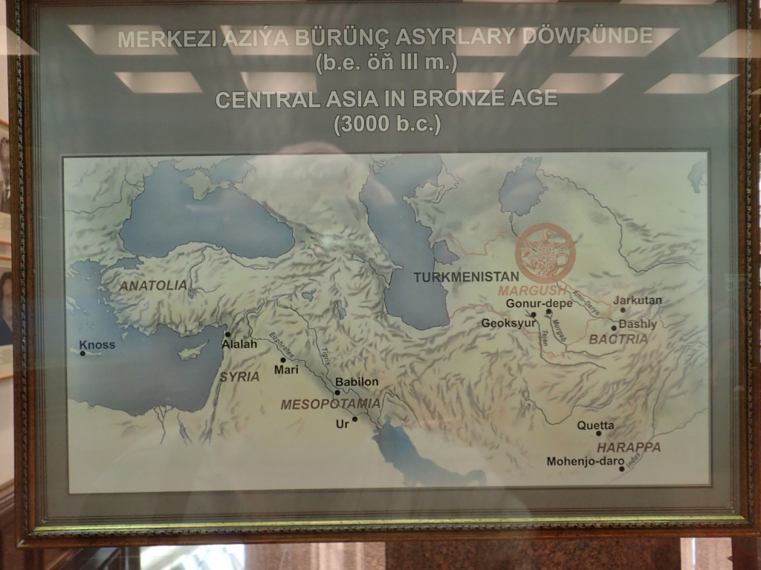

Slide 8
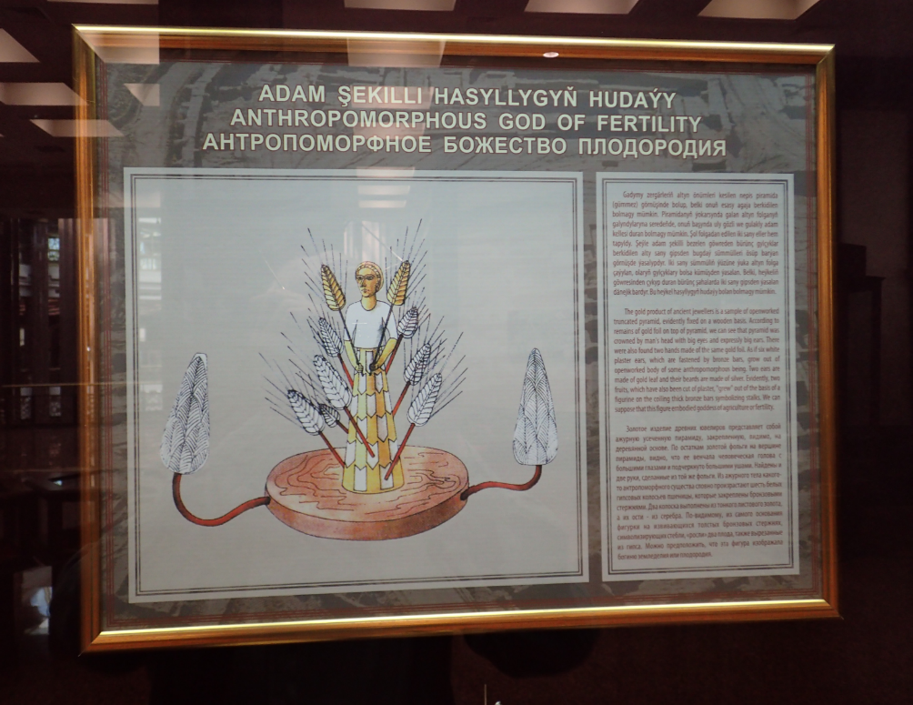

Slide 9
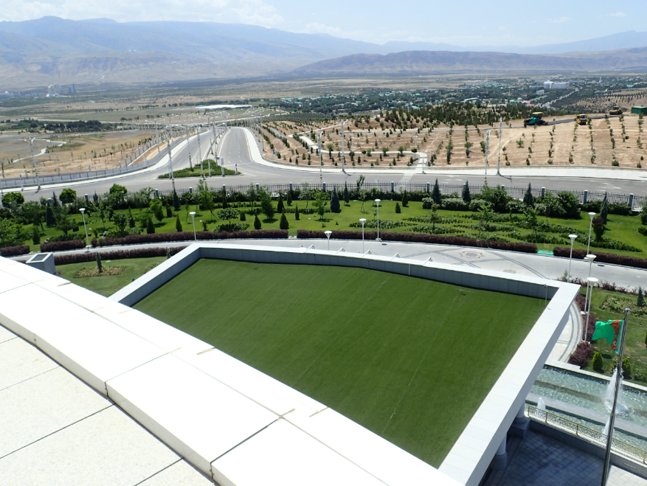
Ašchabád Turkmenistán 2017

Slide 10
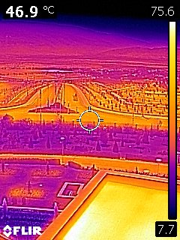
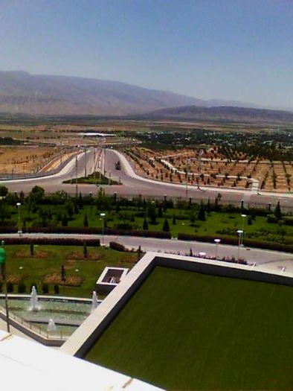
Pohled z hotelu v Ašchabádu 6. 6.2017 teplota zalévaného trávníku 30 °C, umělý trávník, holá půda 50 °C

Slide 11
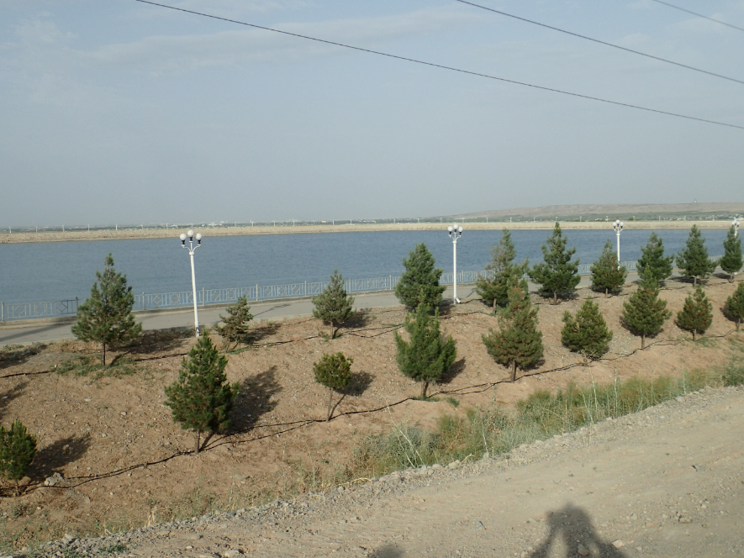

Slide 12
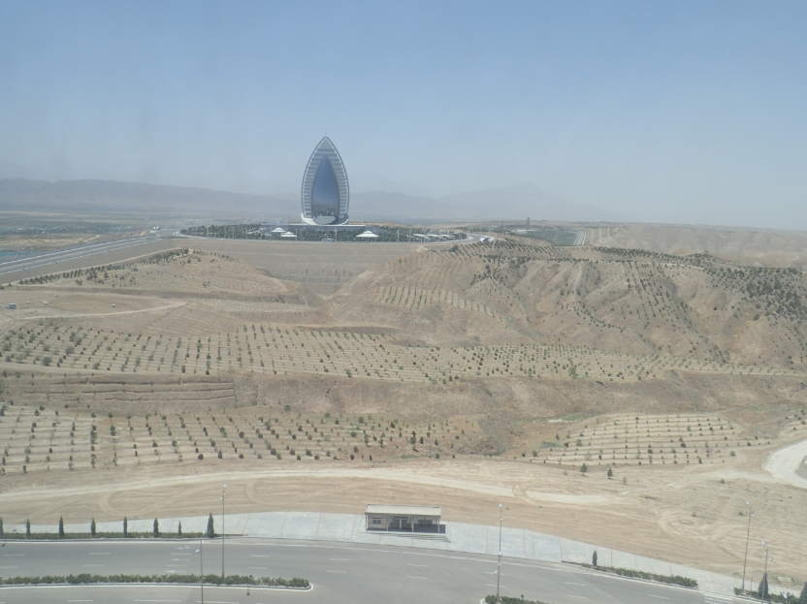
Pokus o zalesnění

Slide 13
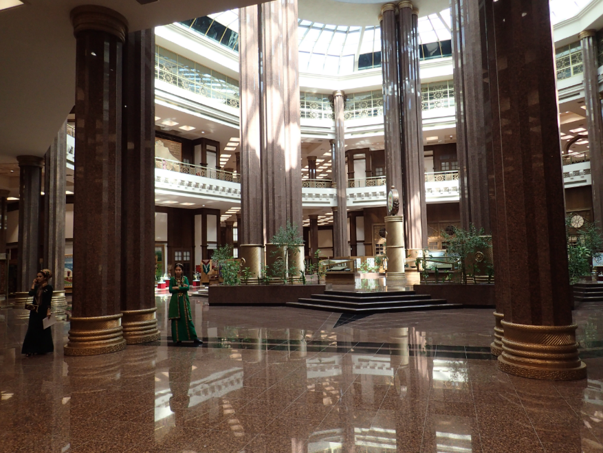

Slide 14
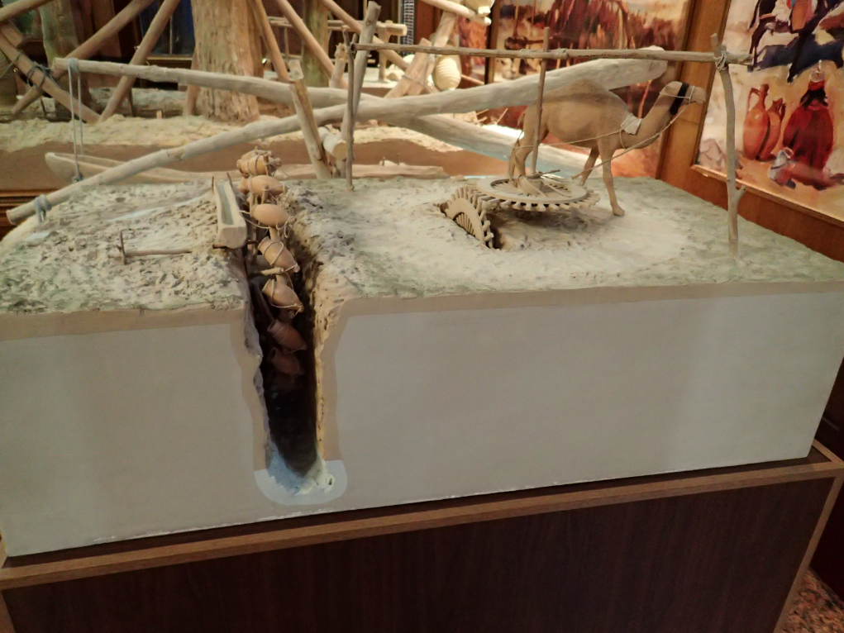
Krajina vysychá a lidé čerpají podzemní vodu
Jsme tam?

Slide 15
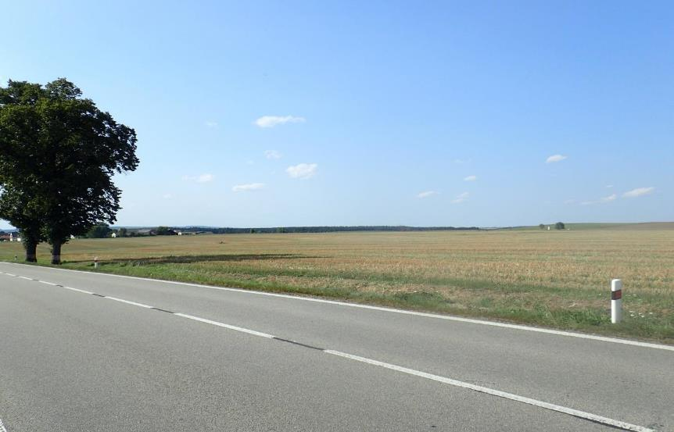
Zde byla prameniště, potůčky, remízky (Pleše)

Slide 16
Rozumíme tomu, co děláme se sluneční energií odlesněním a hospodářskými zásahy v krajině?

Slide 17
Zopakujme dva poznatky z fyziky pro základní školy
Jednotkou výkonu je watt (W). Při výkonu 1watt se vykoná práce 1 joulu za sekundu: 1W =1J/1s. Výkon vyžaduje energii. Spotřebu elektrické energie vyjadřujeme ve wattech za čas.
Například vařič má příkon 1000W, za hodinu spotřebuje 1000Wh = 1kWh
Sluneční energie ohřívá těleso o ploše 1m² například výkonem 1000W. Intenzita toku sluneční energie je 1000W m⁻²
Tok sluneční energie měříme a vyjadřujeme ve W m⁻²
Za plného slunečního svitu přichází na m² až 1000W. Při zatažené obloze je to 100W.m⁻² i méně. V místnosti je intenzita světelného záření nejvýše několik W.m⁻².

Slide 18
Skupenské teplo výparné vody
Na vypaření 1litru vody při 20 ºC se spotřebuje 2439 kJ = 0,68 kWh
Při kondenzaci/srážení vodní páry zpět na kapalnou vodu se skupenské teplo uvolňuje
Vodní pára z 1litru vody má objem přibližně 1200 litrů a je v ní „uschováno“ 0,7kWh energie (= kapacita jedné autobaterie)
Výpar vody a kondenzace vodní páry zpět na vodu kapalnou jsou perfektní procesy vyrovnávající teplotní rozdíly na Zemi.

Slide 19
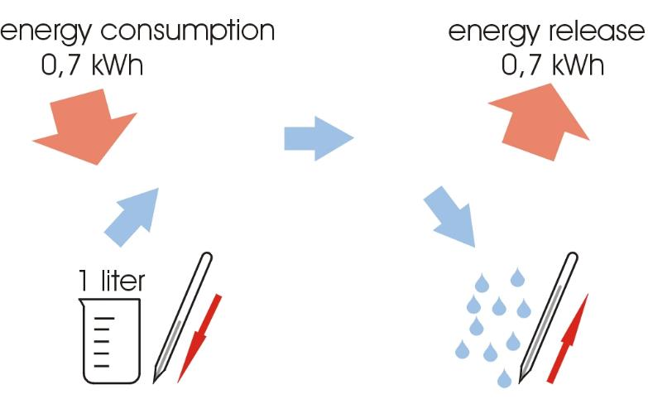
Vyrovnávání teplot na Zemi
LATENTNÍ TEPLO se spotřebovává při výparu vody a uvolňuje při kondenzaci
Energie ve vodní páře
ochlazení
ohřev
Objem vodní páry!!
Více než 1000 litrů
kondenzace
Mírné změny tlaku vzduchu,

Slide 20
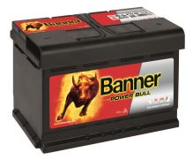
Vodní pára = úložiště energie
1 litr vody se vypaří z 1m² trávníku za den, do vodní páry se naváže 700Wh (0,7kWh) sluneční energie.
Autobaterie 12V, 70Ah má kapacitu 840Wh, 0,84kWh
Vypaří se
několik litrů
z m²

Slide 21
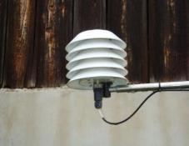

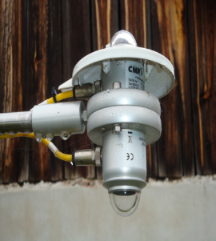
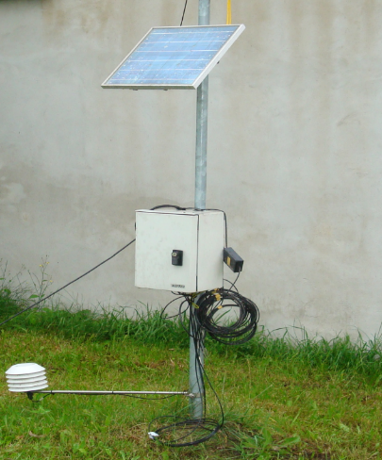
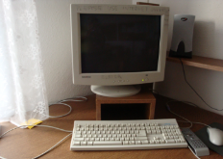
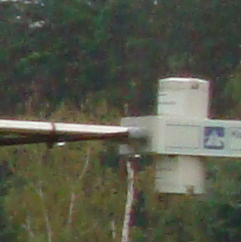
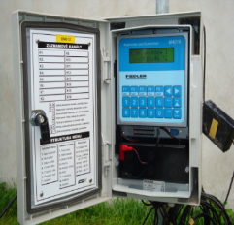
Měření v terénu
Air Temperature
&
Relative Humidity
Shortwave radiation
Sensor (Rs)
Solar energy panel
Computer
Long wave radiation Sensor (RL)
Data logger
Soil Temperature
Notes:
21

Slide 22
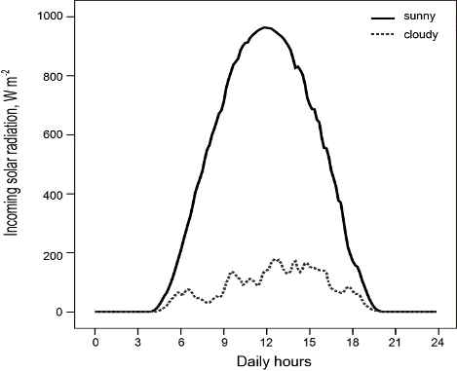
Sluneční energie přicházející na povrch země za slunného dne (až 1000Wm⁻²) a při zatažené obloze (max 200Wm⁻²)
Oblačnost redukuje příkon slunečního záření

Slide 23
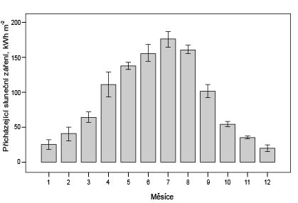
Měsíční sumy slunečního záření (Třeboňsko)

Slide 24
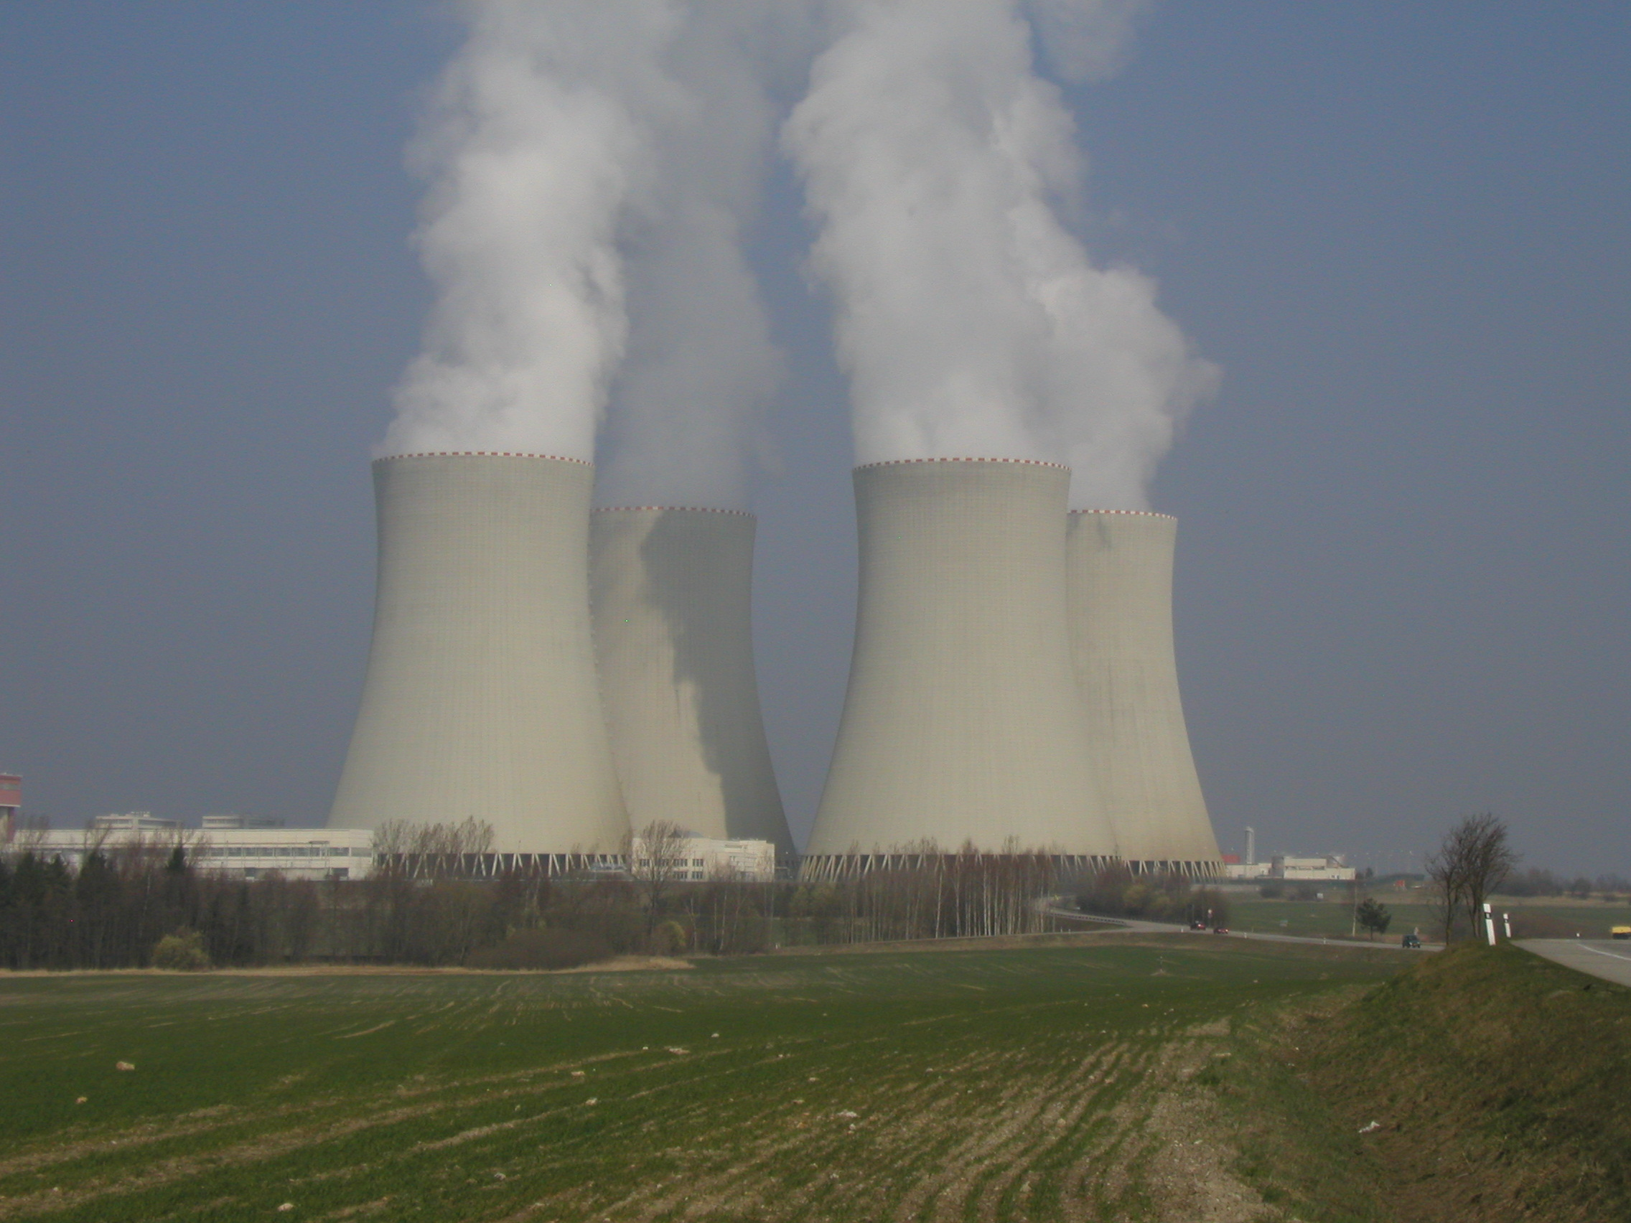
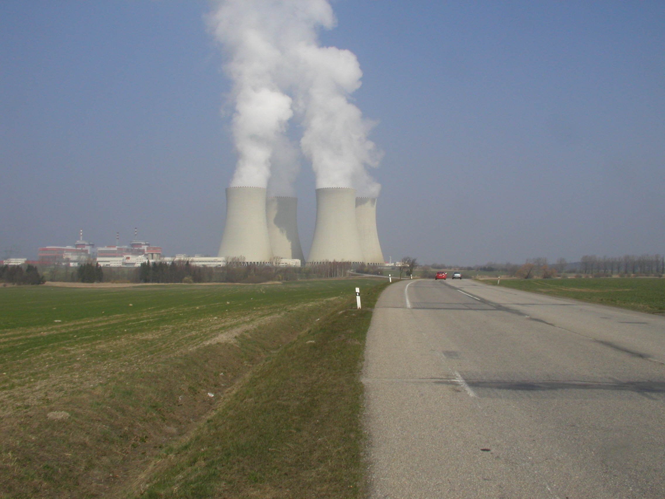
JETE
2000 MW
Sluneční energie přicházející na 2 km² za
slunného dne

Slide 25
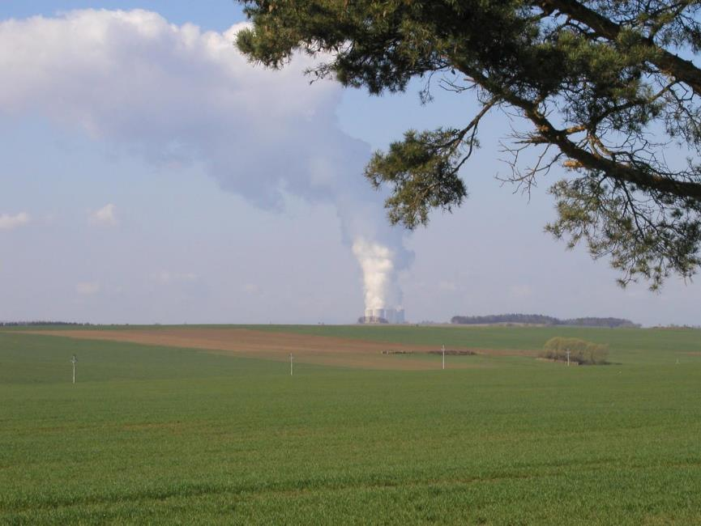
Zjevné teplo (ohřátý vzduch), které se uvolňuje z několika km² je srovnatelné s výkonem JETE 2000MW.
Výrazně ovlivňujeme teploty a proudění vzduchu a vodní páry hospodařením v krajině

Slide 26
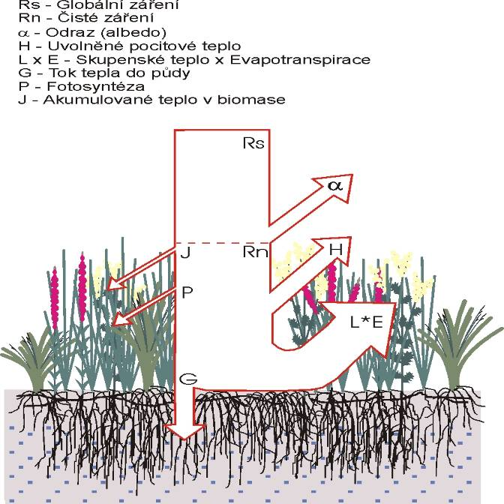
Bowenův poměr (1926)
H/LxE
Zjevné teplo/výparné teplo optimum 0,5
Rn=J+P+G+H+L*E
od poloviny 20. století
základní kurz

Slide 27
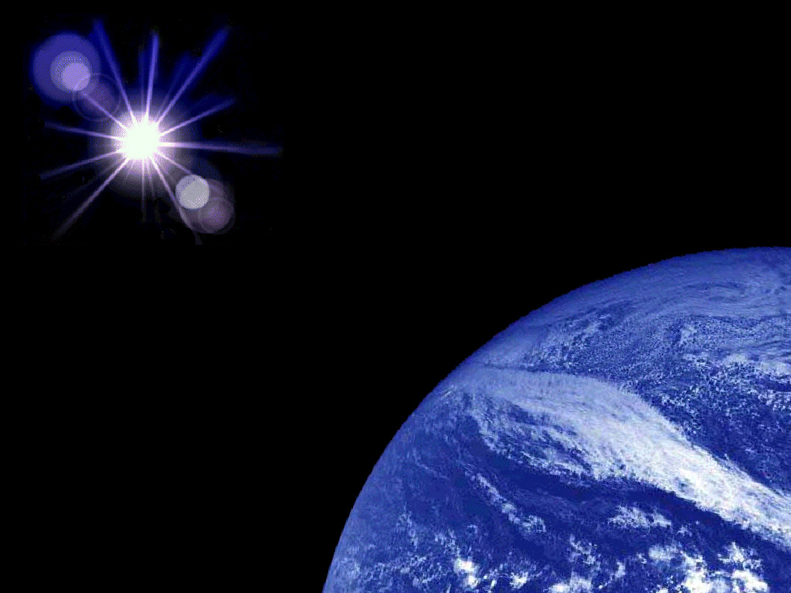
Slunce ohřívá planetu o c. 290 K
Bez sluneční energie by atmosféra byla tuhá!
180 000 TW
Tok sluneční energie k Zemi
Působíme na tuto energii??
10 TW
Tok energie v ekonomice – co si platíme

Slide 28
Toky zjevného a skupenského/latentního tepla
Krajinný pokryv ovlivňuje toky stovek W m⁻²
Zjevné teplo
Chlazení výparem vody

Slide 29
ENERGIE V BIOMASE
Roční produkce biomasy
0,5 %
z celkového množství energie přicházející za rok
1100kWh/m².rok
Produkce: 1 kg sušiny z 1 m²
1 kg obsahuje 5 kWh, využijeme 1 – 2kWh
Tj. 10 – 20MWh z 1ha (kolik spotřebuje rodina)?

Slide 30
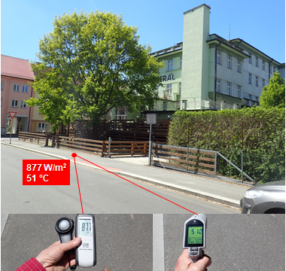
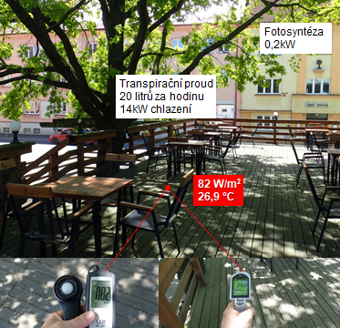
Na osluněném chodníku měříme intenzitu slunečního záření 877W. m⁻² a povrchovou teplotu 51 ºC. Ve stínu stromu je povrchová teplota 26,9 ºC a intenzita slunečního záření 82W. m⁻². Pod stromem je intenzita slunečního záření 10x nižší a teplota o 24 ºC nižší nežli na osluněném chodníku, jak to vysvětlíme? Strom se chladí
Tento strom chladí výkonem 14kW
a převádí sluneční energii do vodní páry

Slide 31
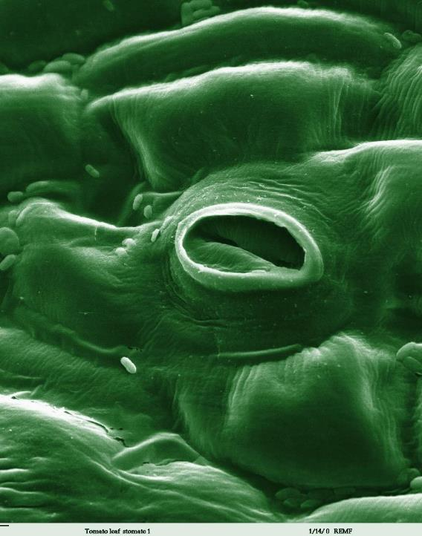
Každý průduch působí
jako ventil,
reaguje na teplotu,
vlhkost vzduchu
a množství vody v rostlině.
50 – 100 průduchů na mm2
Na každou molekulu přijatého oxidu uhličitého
se vyloučí molekula kyslíku (rozloží dvě molekuly vody) a z listu se odpaří několik stovek molekul vody.
Notes:
31
31

Slide 32
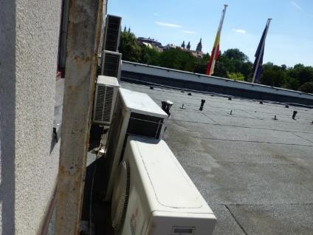
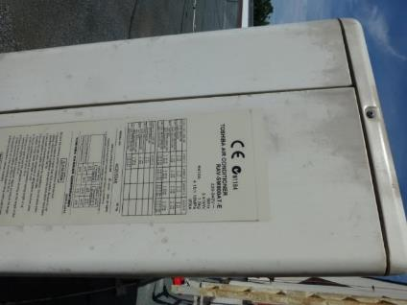
Klimatizační jednotka na obrázku má příkon 3,4 kW

Slide 33
Ekosystémová služba stromu vegetace vyrovnává teploty
Strom transpiruje/vypaří např. 200 litrů za den
0.7 kWh/l skupenské teplo výparu vody
200 x 0.7 = 140 kWh
140 kWh se neuvolnilo jako zjevné teplo. Strom „uchladil“ 140kWh.
Kolik bychom zaplatili za elektrickou energii 140kWh spotřebované klimatizačním zařízením? (c.420 Kč)
Strom má dvojí klimatizační efekt (a) chladí, b) ohřívá místa chladná
Technologická klimatizace, podobně jako lednička své okolí ohřívá.

Slide 34
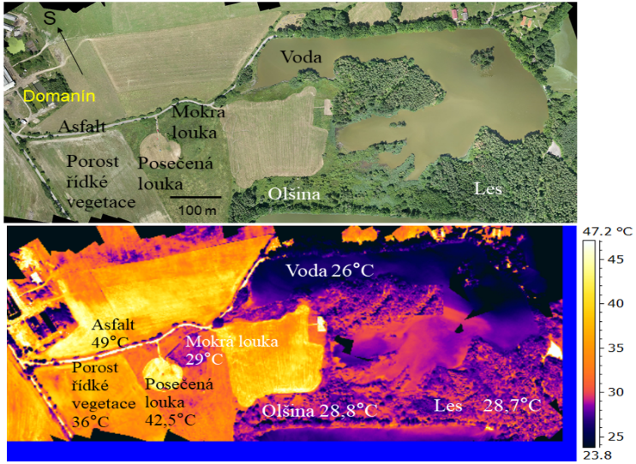
Letní povrchové teploty kulturní krajiny jsou v rozsahu více než 20 ºC (snímáno termovizní kamerou nesenou vzducholodí)

Slide 35
Neshody, kontraverze: (Poradní sbor „Koncepce sucho“, schváleno vládou 28.7. 2017)
Rybníky mají otevřenou hladinu vody, vypařují mnoho vody, nebudeme je stavět (K)
Mokřady nemohou zadržovat vodu, jsou jí plné. Vypařují mnoho vody. Nepodporovat (P)
Stromy vypařují mnoho vody, kazí hydrologickou bilanci. Uschlý les vypařuje méně než živý
Uschlý les na Šumavě nemá vliv na hydrologii. Tráva les nahradí (JH, profesoři UK), uschlý les šetří vodou
Odpověď: krajina vysychá ohřátým vzduchem z odvodněných ploch. Stali jsme se donorem vody (vodní páry), vysycháme progresivně.
Trvalá vegetace a voda ochlazují krajinu a přitahují vodu

Slide 36
Zásadní rozpor v chápání výparu vody z rostlinných porostů (evapotranspirace)
Evapotranspiraci je třeba omezit, je to „plýtvání vodou“ (cíl: nízký transpirační koeficient, co nejnižší spotřeba vody)
X
Evapotranspirace chladí, vyrovnává teploty v čase a prostoru a přitahuje vodu

Slide 37
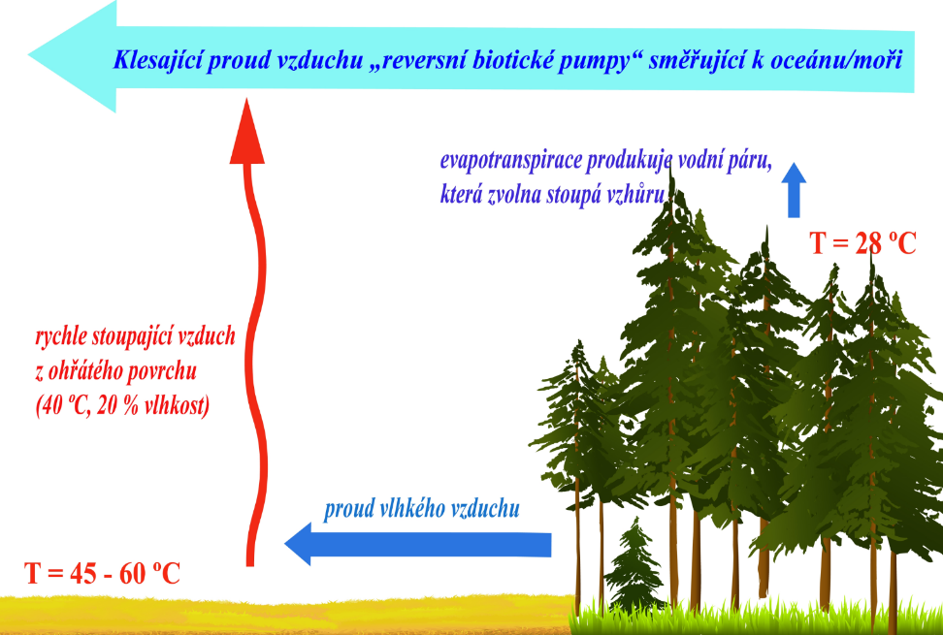


Slide 38
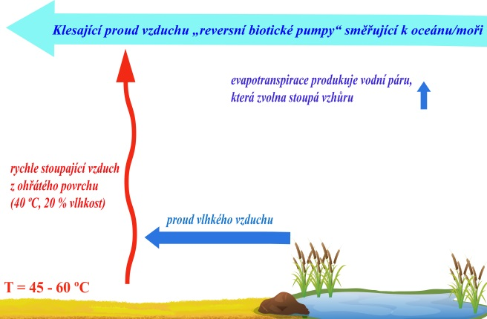

Slide 39
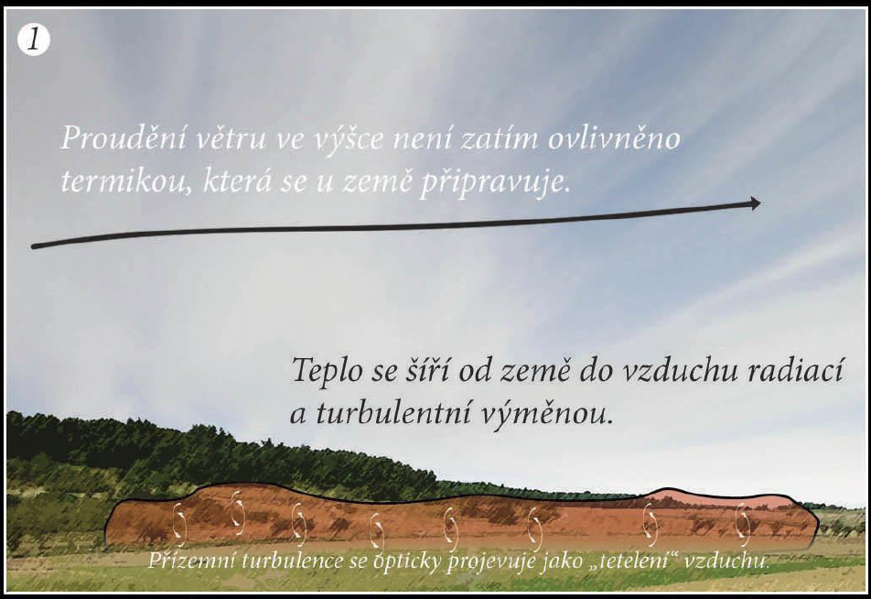
ČVUT Praha,Fakulta dopravní Mgr. I. Kameníková

Slide 40
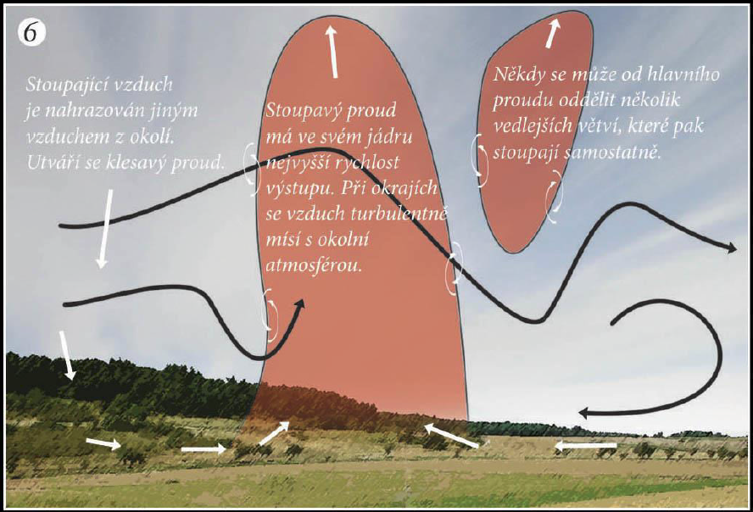
ČVUT Praha, Fakulta dopravní, Mgr. I. Kameníková

Slide 41
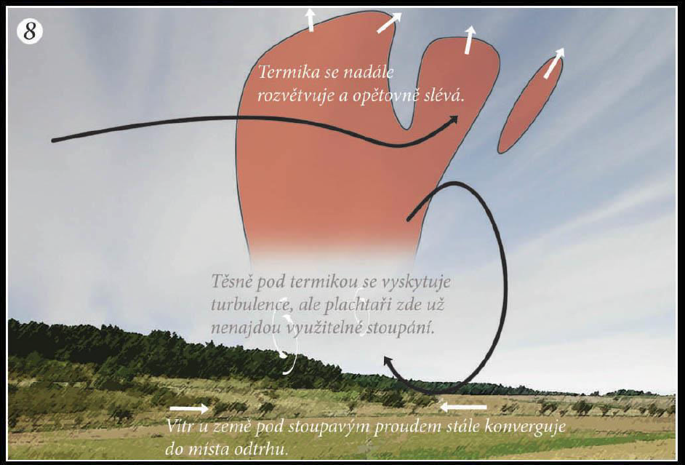
ČVUT Prahä, Fakulta dopravní, Mgr. I.Kameníková

Slide 42
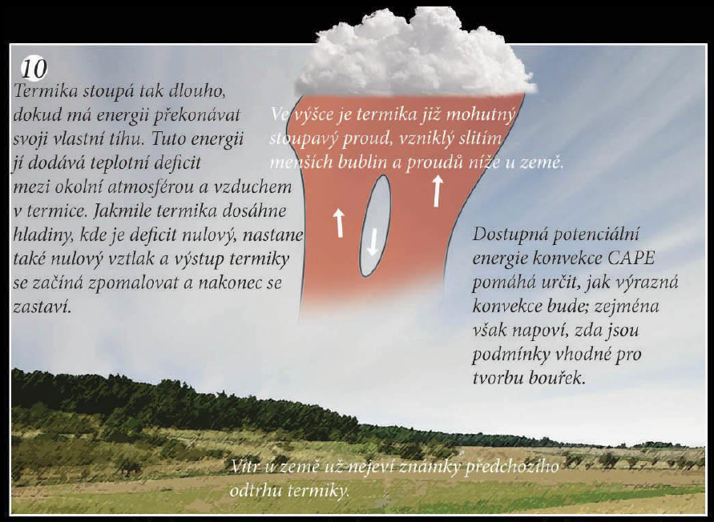
ČVUT Praha Fakulta dopravní, Mgr. I. Kameníková

Slide 43
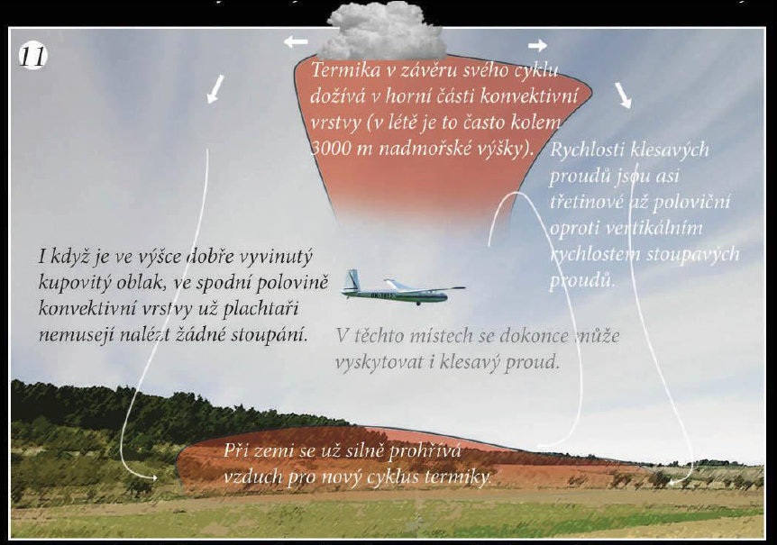
ČVUT Praha Fakulta dopravní, Mgr. I. Kameníková

